Slide 1


ترکیب احتمالات
فصل دوم – درس پنجم
Combining Probabilities
Data Analysis
Chapter: Introduction to Probability
نام فصل : مقدمه ای بر احتمال
دوره تحلیل داده

Slide 2

اگر تیم میزبان در ۲۴٪ و تیم میهمان در ۳۳٪ درصد مسابقات موفق به گلزنی نشوند ، به نظرتان در چند درصد مسابقات یکی از تیم ها موفق به گل زنی نمی شود؟
24+33=57%
کمتر از 57 %
بیشتر از 57 %

Slide 3
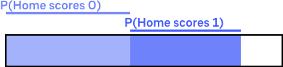
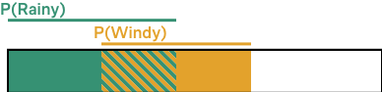
وقتی دو رویداد نمی‌توانند همزمان رخ دهند، ، احتمال‌ها با هم تداخل ندارند. مثلا تیم میزبان هم‌زمان ۰ گل و ۱ گل بزند.
بعضی رویداد ها می‌توانند هم‌زمان رخ دهند ، مثلا پیش‌بینی باران و باد در هواشناسی

Slide 4
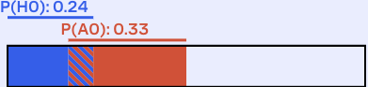
اگر تیم میزبان در ۲۴٪ و تیم میهمان در ۳۳٪ درصد مسابقات موفق به گلزنی نشوند ، به نظرتان در چند درصد مسابقات یکی از تیم ها موفق به گل زنی نمی شود؟
کمتر از 57 %
افزودن ۲۴٪ به ۳۳٪ یعنی آن مسابقات را دوبار حساب کرده‌ایم.
P (Home Goals = 0 and Away Goals = 0)
ناحیه همپوشانی در نمودار نشان‌دهنده احتمال گل نزدن هر دو تیم می‌باشد.

Slide 5
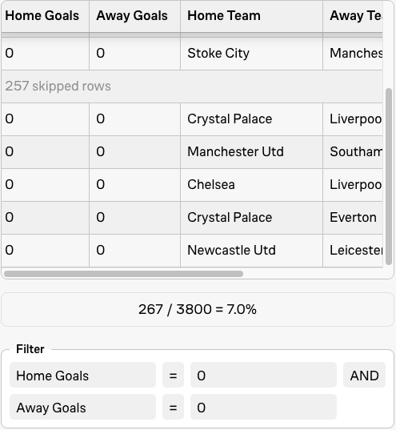
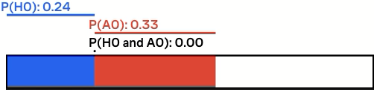
24% + 33% - 7% = 50%

Slide 6
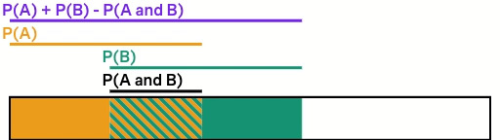
قانون کلی
P (A or B)=P(A)+P(B)
وقتی دو رویداد نمی توانند هر دو همزمان اتفاق بیفتند(ناسازگار باشند)، احتمال وقوع هر کدام می شود :
P (A or B)=P(A)+P(B)−P(A and B).
وقتی هر دو به طور همزمان رخ می‌دهند(همپوشانی دارند)، باید میزان همپوشانی را کم کنیم.

Slide 7
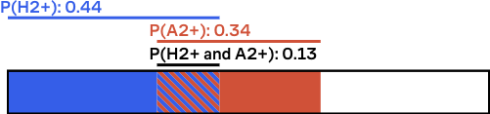
چقدر احتمال دارد که 2 گل یا بیشتر از هر تیم ببینیم؟
P(Home: 2+ or Away: 2+) = 0.44 + 0.34 – 0.13 = 0.65

Slide 8
